Slide 1
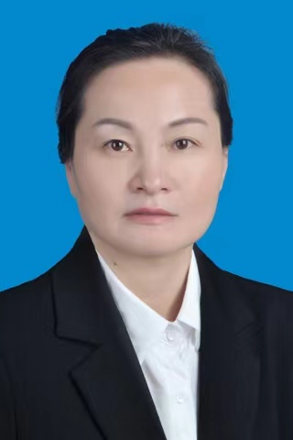
左 莉
安顺市实验学校幼儿园
2020年被评为市级骨干教师
2018年论文《幼儿园礼仪教育家园共育的探索》获省级一等奖
2019年论文《幼儿园幼小衔接的创新与策略》在教育前沿刊物上发表；
2020年主持市级课题《幼儿园混龄游戏中同伴互动行为的研究》

